Slide 1
CSS (Cascade Style Sheet)
INTRODUCCIÓN

Slide 2
¿QUÉ ES CSS Y PARA QUE SIRVE?
Hoja de Estilos en Cascada
Nos ayuda a definir como se verá nuestro html
El html sirve para decir QUE VA A TENER la página. El contenido en sí y ya está. Cómo se va a ver, ESO ES EL CSS.
Con el CSS podemos modificar el estilo del html, pero con solo un archivo CSS, podemos modificar todas las páginas de nuestro sitio web, por el hecho de ser en cascada.
¿SABEIS COMO SE HACE?

Slide 3
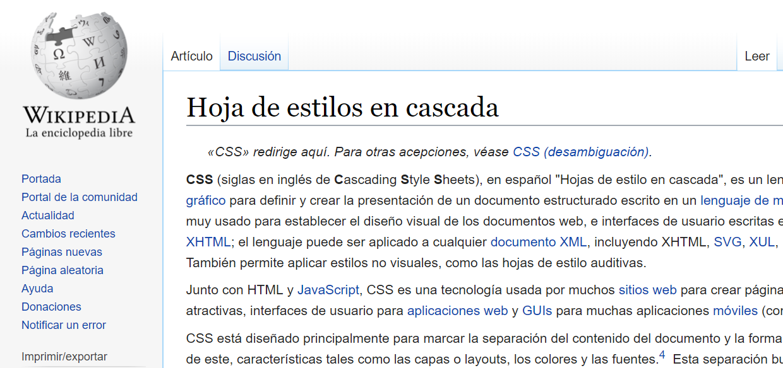
HOJAS DE ESTILO EN CASCADA
Imagina que un archivo HTML tiene vida, y te pregunta, ¿oye, como tengo que ser? Y le respondemos eso te lo va a decir el archivo CSS. Y si ahora tenemos otro archivo html, y te pregunta lo mismo….pues le decimos que te lo va a decir el mismo archivo CSS anterior.
Los archivos html, los vinculamos al archivo CSS y si se hace un cambio en el archivo CSS, se cambia automáticamente en todos los archivos html donde tengamos vinculado ese archivo CSS
https://es.wikipedia.org/wiki/Hoja_de_estilos_en_cascada

Slide 4
INTRODUCCIÓN
En un proyecto real, ¿es aconsejable que se tenga en un archivo CSS todo el contenido de todas las páginas?
NO
¿POR QUÉ?
Porque ese archivo será enorme
Y porque cuando la página html cargue el archivo css va a cargar todos los css de todas las páginas.
Se recomienda:
En el mismo css enlazar las características globales de las páginas o características comunes.
Y después cada archivo html tenga su propio css con características especificas

Slide 5
CSS3
SINTAXIS

Slide 6
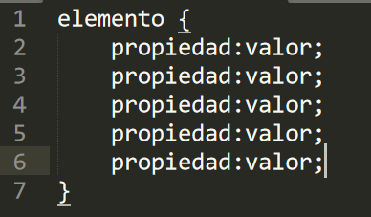
Cómo se estructura la Sintaxis de CSS
Con SUBLIME TEXT:
elije CSS, después se escribir el elemento al que queremos asignar el css, se abren las llaves, y dentro metemos todos los atributos o propiedades que queramos darle al elemento.
Podemos meter tantas propiedades como queramos, cada una de ellas va separada por un ;
Altura, anchura, alineado, márgenes, color de fondo, etc…
Los ; son importantes porque dicen cuando acaba un atributo o propiedad y empieza otra.
Todos los elementos tienen que estar colocados en el body

Slide 7
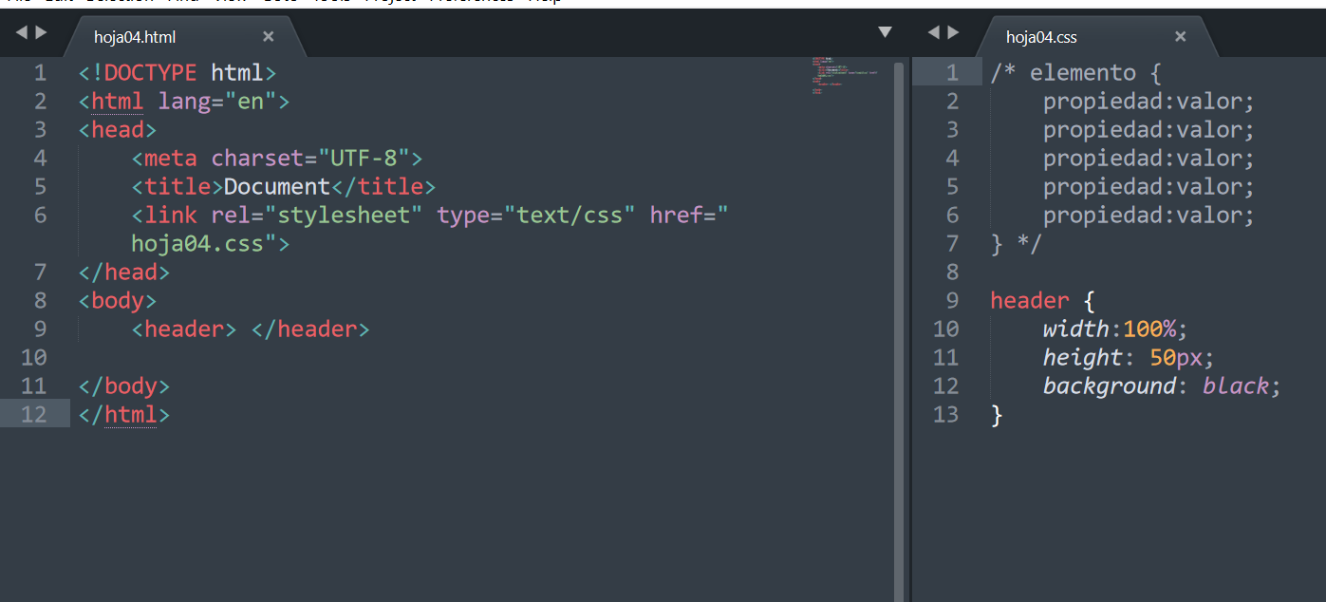
¿Cómo enlazamos el CSS en el HTML?
ANTES DE NADA, TENER EN CUENTA!!!!
Los archivos CSS se guardan con extensión .css
Para comentar el texto en CSS se utiliza /*……*/
EXISTEN 3 FORMAS PARA ENLAZAR EL ARCHIVO CSS EN EL HTML:
El archivo CSS se enlaza siempre en el head
Se suele hacer cuando queremos que el estilo
sea igual para todas las páginas

Slide 8
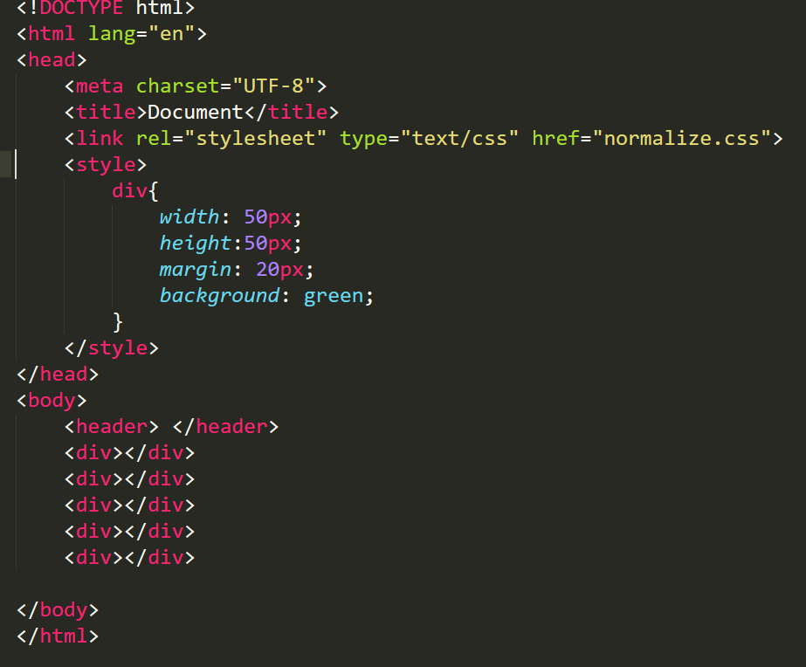
¿Cómo enlazamos el CSS en el HTML?
2. El código CSS que se escriba en el head de esa página, solo se aplica a esa página.

Slide 9
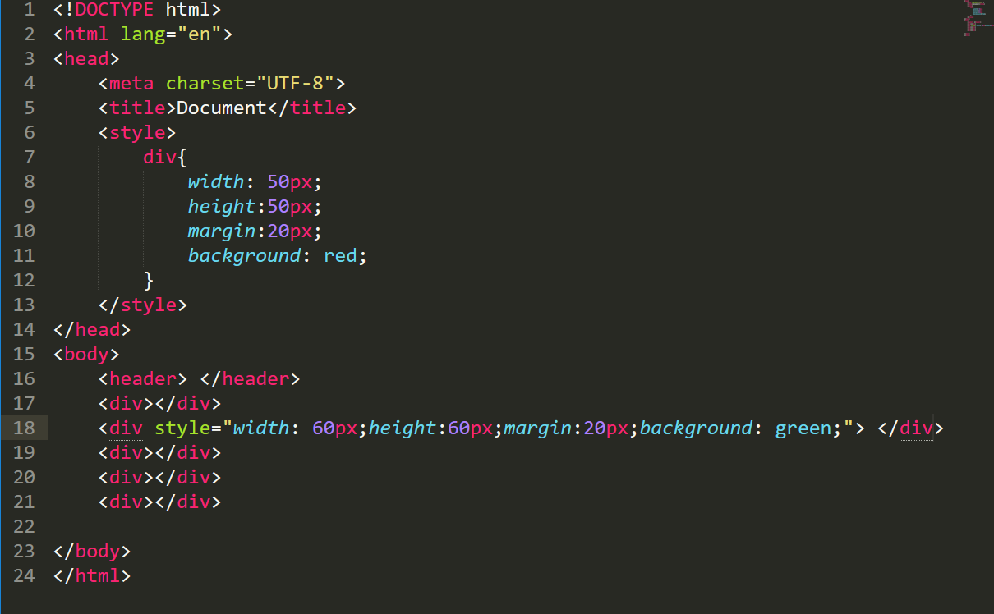
¿Cómo enlazamos el CSS en el HTML?
3. En caso de que queramos aplicar un estilo concreto a un elemento concreto.

Slide 10
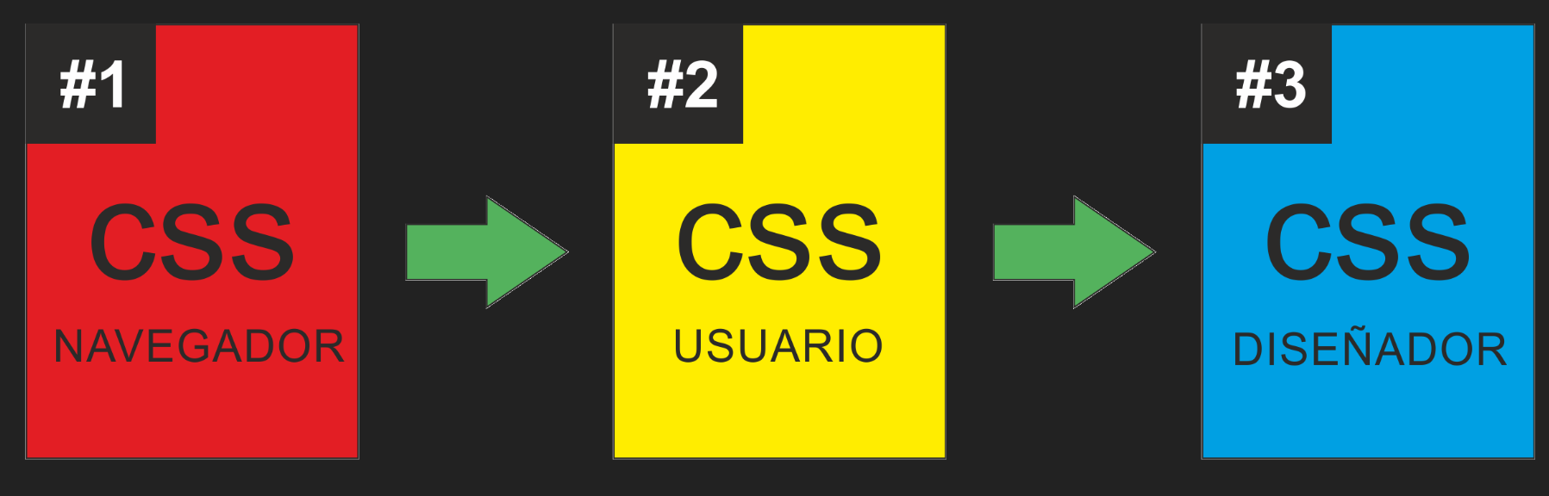
CSS
Lo primero que se le aplica a una página es el CSS del navegador, por ejemplo, los h1 se ven en negrita, los enlaces en azul, etc…después de aplica el CSS del usuario

Slide 11
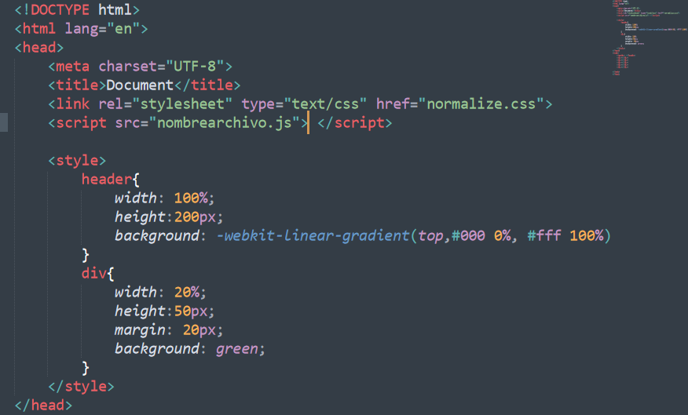
Primeros pasos antes de escribir CSS:
Normalizar para dejar sin formato el navegador antes de cargar nuestra web.
2. Compatibilizar bien el código CSS. Los navegadores tienen diferentes motores para leer el CSS3. Compatibilizador modernizr, para asegurarnos que cualquier versión del navegador pueda leer el CSS. Hay que hacer compatible el CSS3.
MODERNIZR
https://modernizr.com/
3. Prefijos. Para reproducir estilos muy
nuevos en CSS3 en determinados tipos de navegadores.

Slide 12
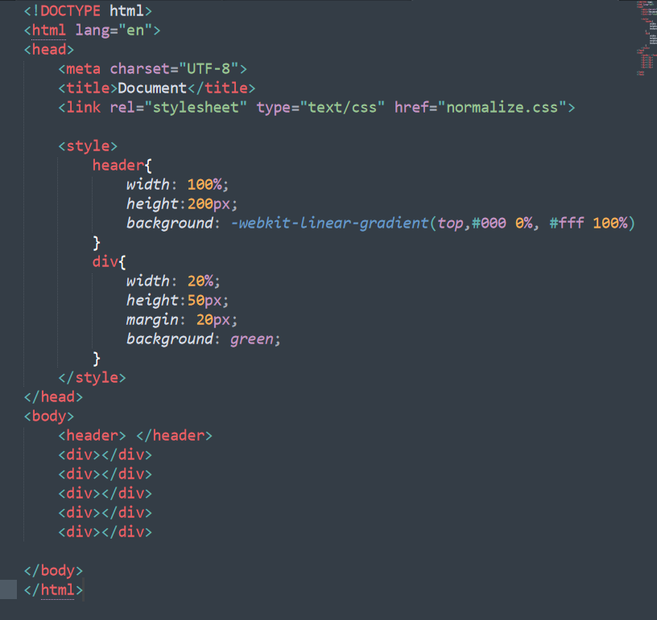

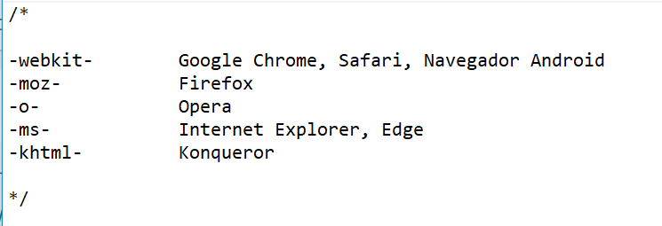
PREFIJOS CSS

Slide 13
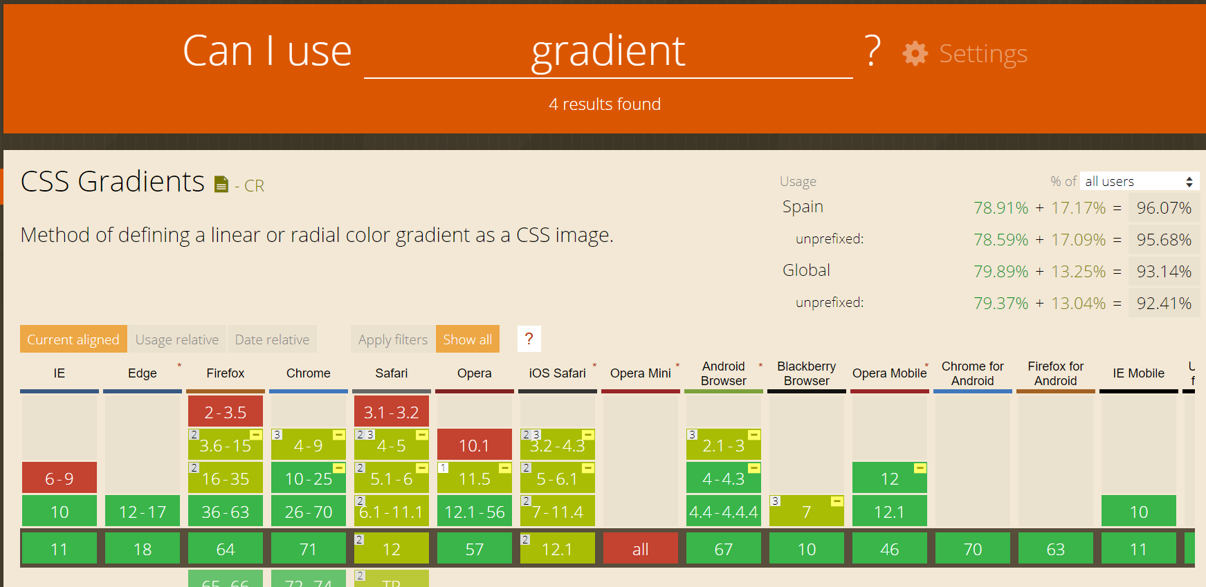
¿En que propiedades es necesario utilizar los prefijos?
Can I use?
https://caniuse.com/

